Slide 1





TEAM VCC
Step Motor Controller와
ISP SoC를 이용한 ADAS 시스템
Auto Line Tracing & Red Object Detection
2026.09.08
RTL-Based Vision Processing and MicroBlaze Control with UVM-Verified Sobel Filtering

Slide 2
TEAM VCC
01
프로젝트 개요
03p
목차
02
스펙 및 규격
04p
03
전체 시스템 아키텍처
05p
04
ISP 시스템 & 문제해결
07p
05
모터 동작 & 문제해결
23p
06
시연 영상
32p
07
결론 및 향후 목표
34p

Slide 3





TEAM VCC
01
프로젝트 개요
팀 분업 구성
개요
01
  ISP 시스템 팀 : 김민석 박세훈 박원준
  모터 동작 팀 : 오세훈 이찬미 최기훈
  UVM 검증 : 정혜경
02
  카메라 영상으로 라인과 적색 표식을 인식하고, 그 결과에 따라 차량의 방향/정지 실시간 제어를 HW로 구현
목표
수행 기간
03
  주행 경로와 적색 정지 표식을 실시간 인식
  검출 결과를 UART로 모터 제어 보드에 전달하는 FPGA 기반 자율주행 자동차 시스템
04
2026.08.31 ~ 2026.09.08

Slide 4


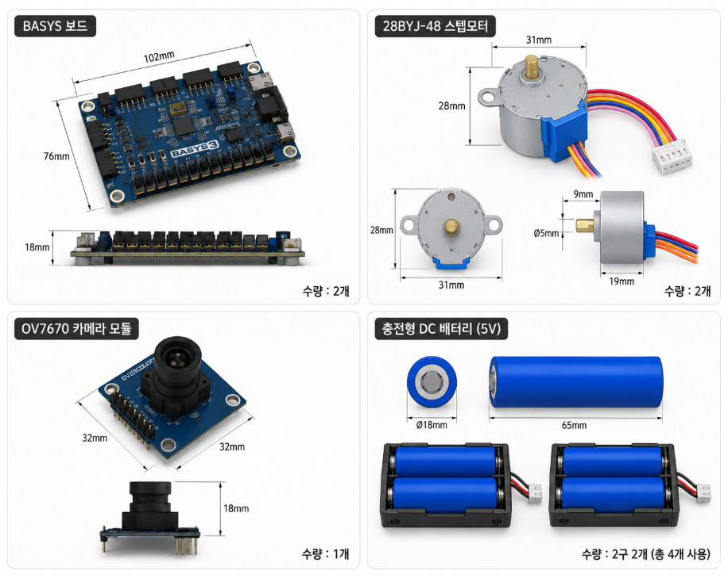
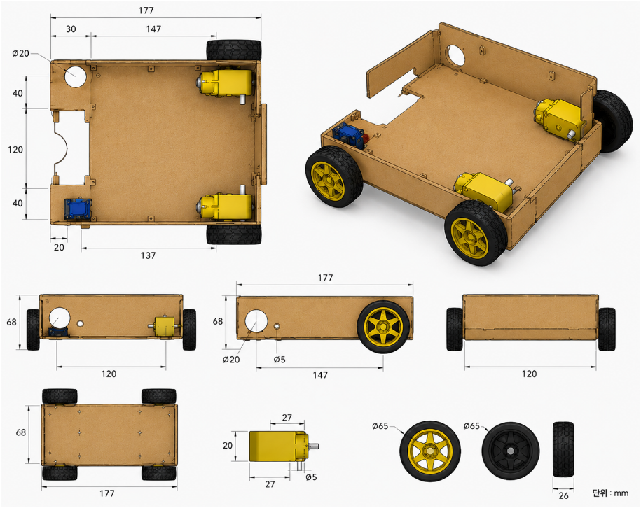
TEAM VCC
02
스펙 및 규격

Slide 5
TEAM VCC
03
전체 시스템 아키텍처

Slide 6
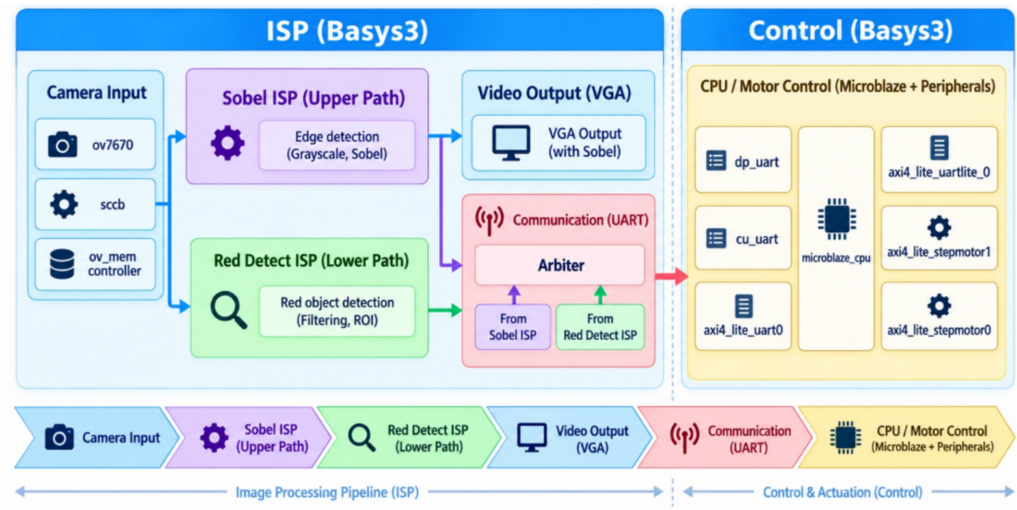
TEAM VCC
Overall hardware architecture

Slide 7
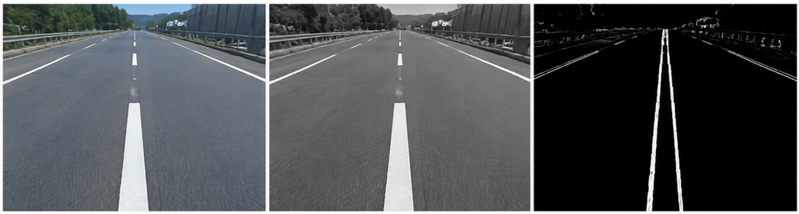
TEAM VCC
04
ISP 시스템

Slide 8

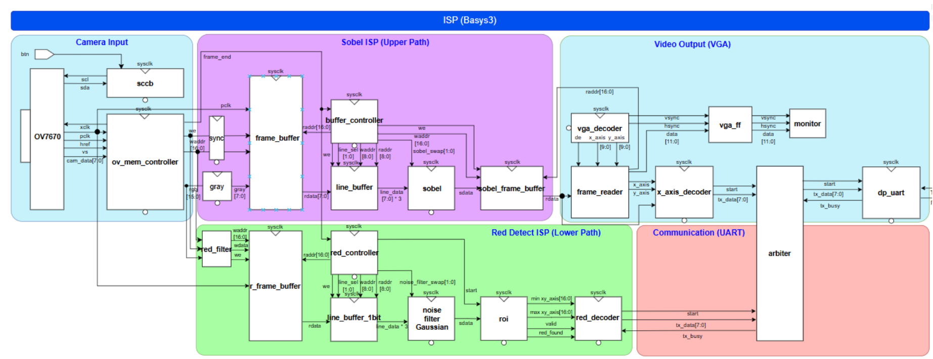
TEAM VCC
ISP_TOP_BlockDiagram

Slide 9
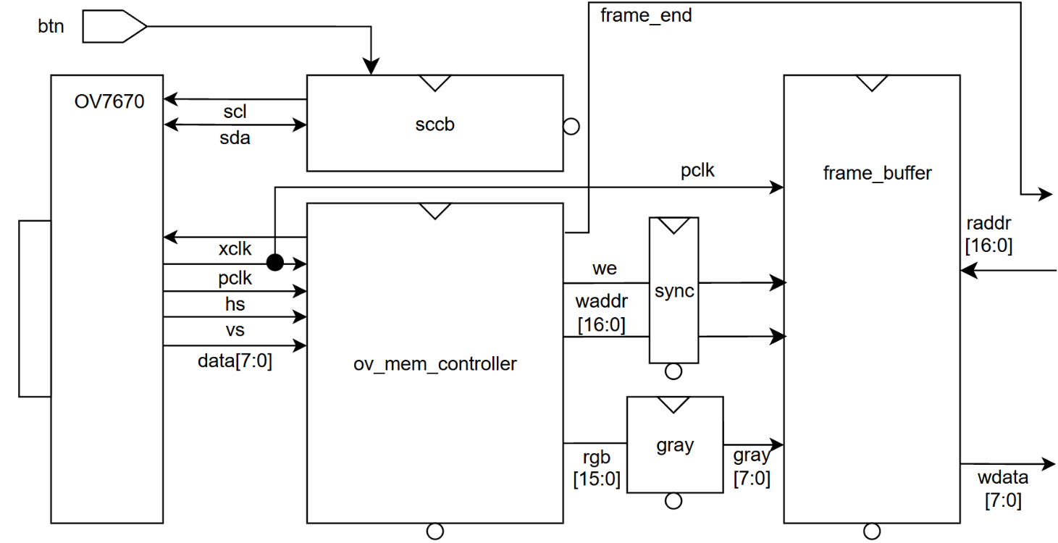
TEAM VCC
영상 입력 제어 및 데이터 전처리
01
  ov7670 동작을 제어하여 영상 입력을 처리하고 gray 필터 적용

Slide 10
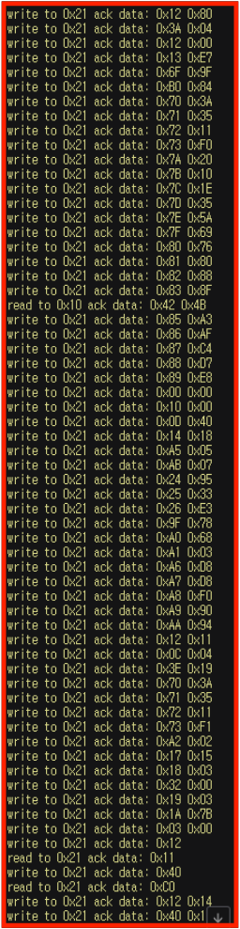
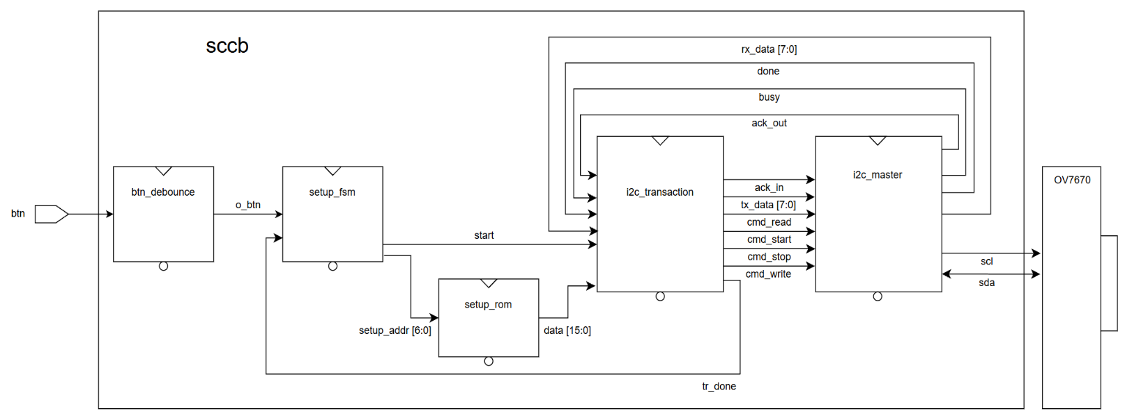
TEAM VCC
SCCB
01
  ov7670 동작에 필요한 레지스터 주소와 데이터를 setup_rom에 저장
  scl & sda 신호를 통해 I2C 기반으로 ov7670 모듈과 basys 보드 통신 가능

Slide 11
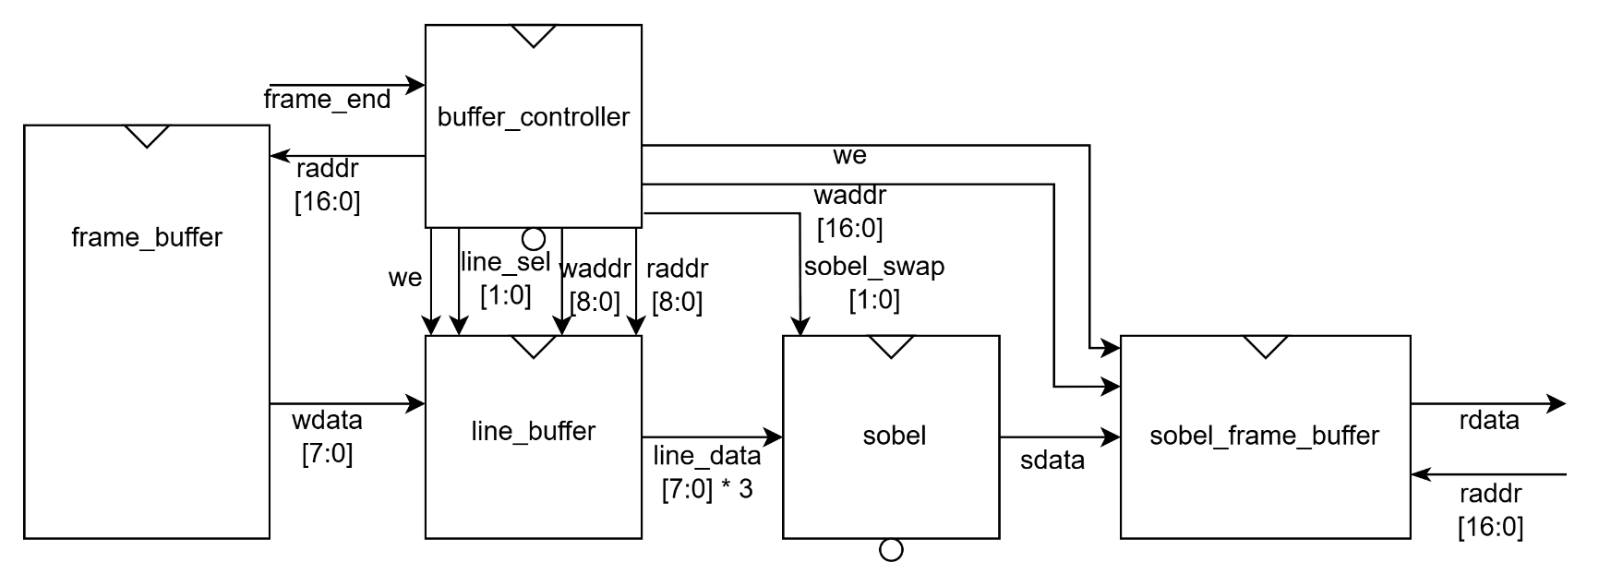
TEAM VCC
Sobel Filter
01
  gray filter가 적용된 데이터에 대해서 Sobel Filtering을 수행

Slide 12

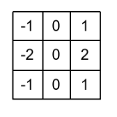
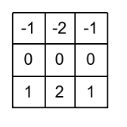
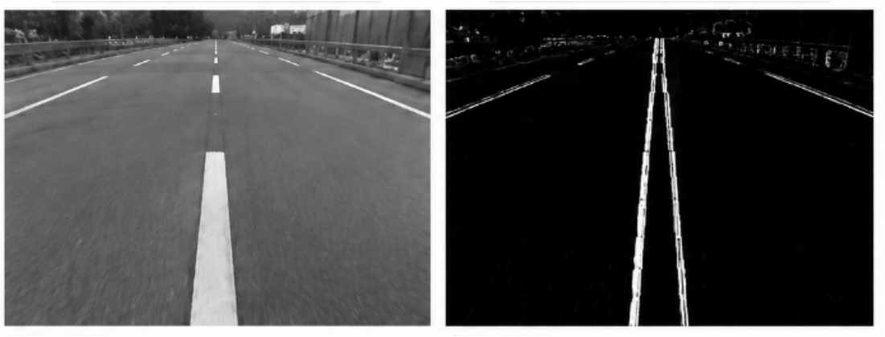
TEAM VCC
Sobel Filter
dx
=
*
dy
01
gray filter
Sobel Filter

Slide 13
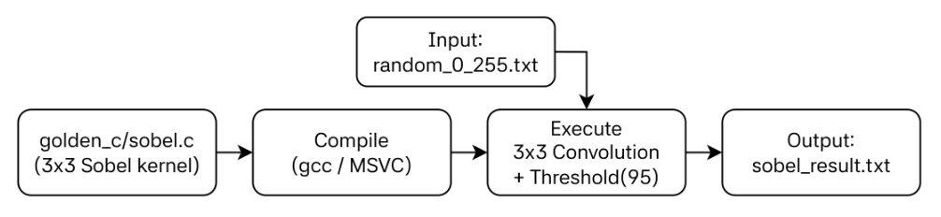
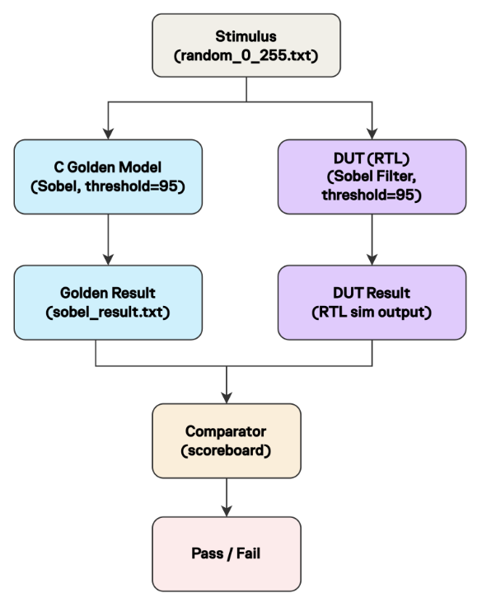
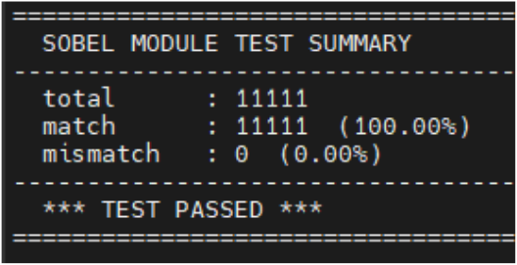
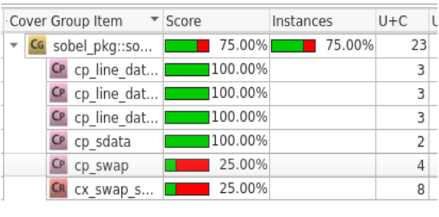
TEAM VCC
UVM Verification
Golden result 산출
verification scenario
DUT 비교 결과(scoreboard/coverage)
random_0_255.txt를 9개씩 끊은 11111개 3x3 블록 전부에서, C 골든 레퍼런스가 계산한 정답과 DUT(sobel_filter) 실제 출력이 100% 일치해서 검증에 완전히 통과함.
sobel 연산 결과가 정확한지 확인을 하기 위한 검증을 했기때문에 swap을 수행하지 않았기 때문에 25%.

Slide 14
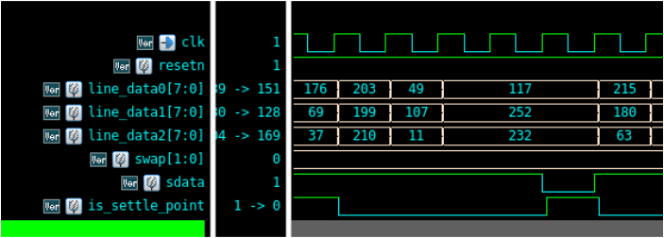
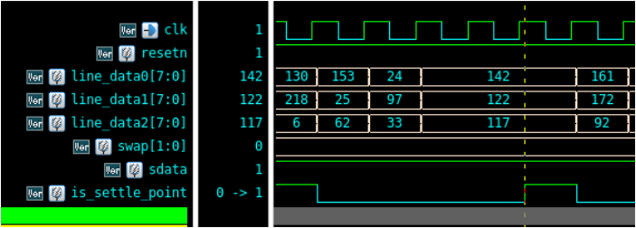




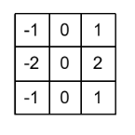
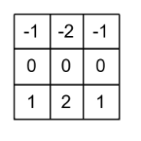
TEAM VCC
UVM Verification
|dx|+|dy| < Threshold(95)
|dx|+|dy| > Threshold(95)
0
1
1
1
203 | 49 | 117
199 | 107 | 252
210 | 11 | 232
(|dx|)42
153 | 24 | 142
25 | 97 | 122
62 | 33 | 117
(|dx|)238
*
=
*
=
(|dy|)46
(|dy|)-98
(|dx|)42 + (|dy|)46 = 88
Threshold값 보다 작음 -> sdata = 0
(|dx|)238 + (|dy|)-98 = 336
Threshold값 보다 큼 -> sdata = 1

Slide 15
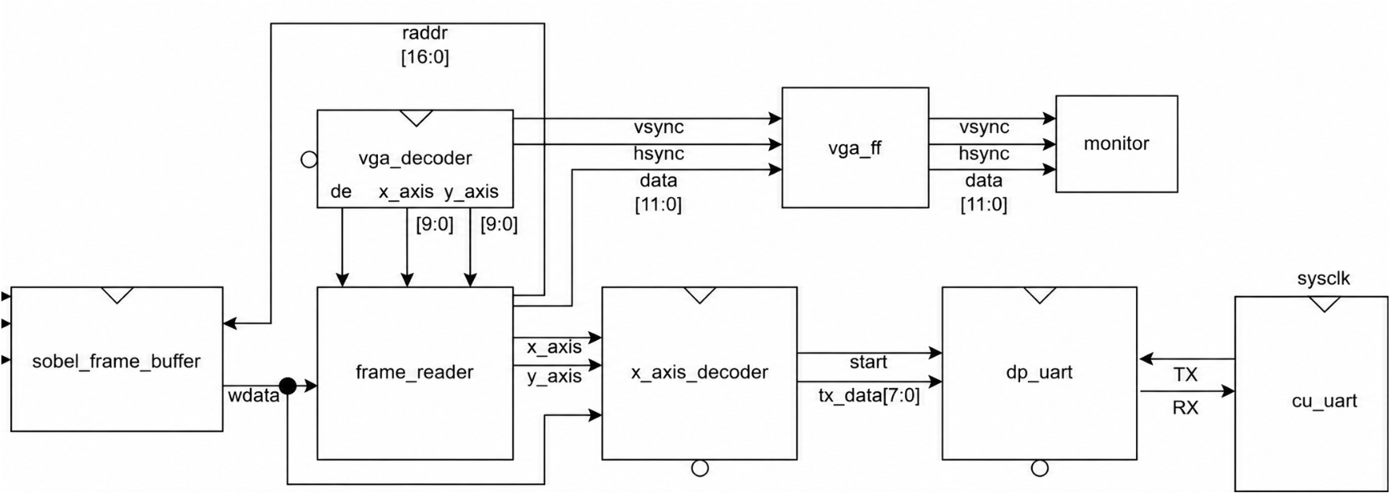
TEAM VCC
U_X_DETECT_x_axis
01

Slide 16
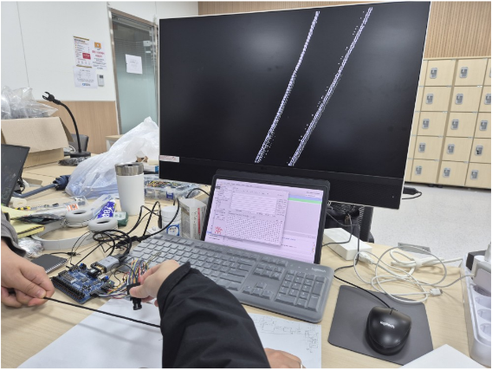
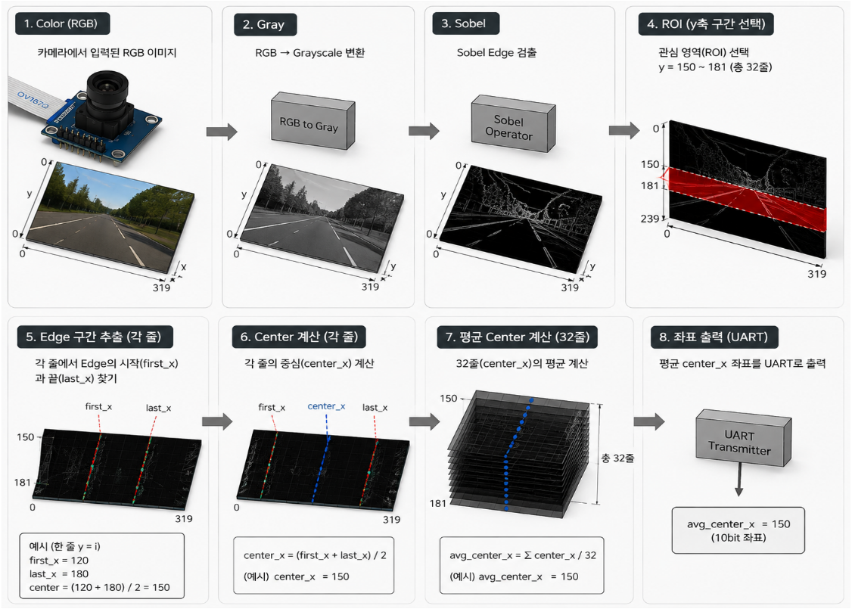




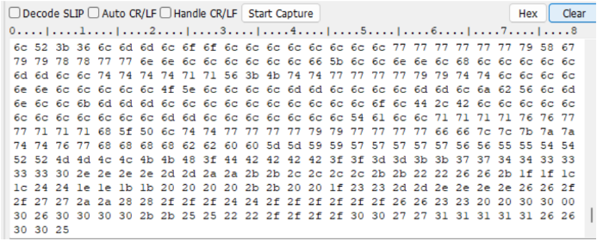
TEAM VCC
x_axis_ISP 흐름도
01

Slide 17
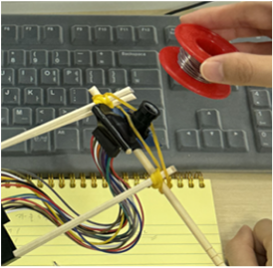
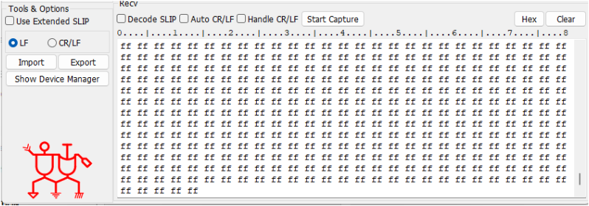
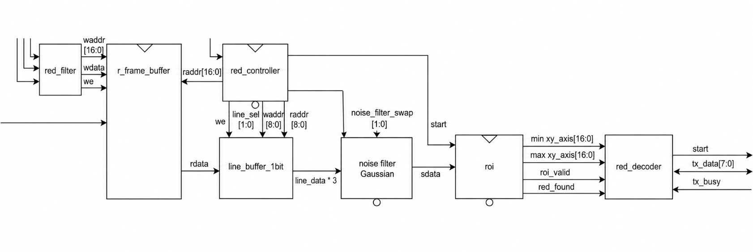
TEAM VCC
U_X_DETECT_red_detect
01
1. Red Pixel 추출
- 입력 영상의 RGB565 값을 비교하여 Red Pixel을 추출하고, Red 여부를 1-bit 데이터로 Frame Buffer에 저장
2. Gaussian Filter 및 ROI 설정
- Gaussian Filter로 노이즈를 제거하고, Red Pixel의 최소·최대 X/Y 좌표를 이용해 객체의 ROI 영역을 설정
3. Red 판별 및 UART 전송
- ROI 크기와 중심 좌표를 기준으로 유효한 Red 객체를 판별하고, 중앙 영역에 도달하면 8'hFF를 UART로 CU에 전송

Slide 18
TEAM VCC
4.1
문제 해결

Slide 19
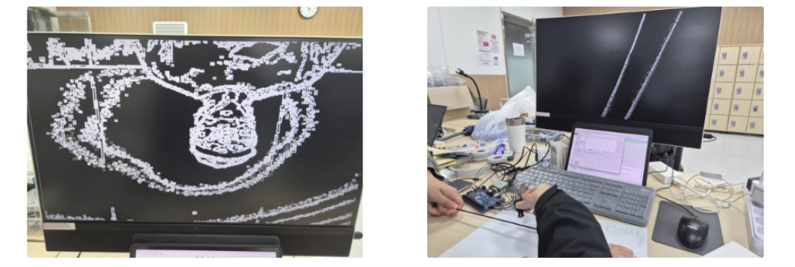
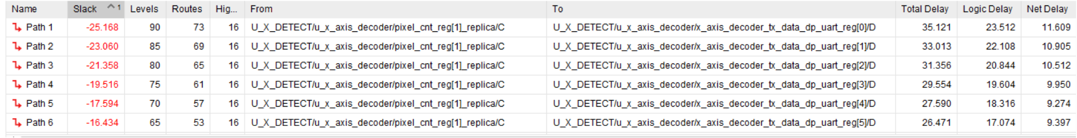
TEAM VCC
troubleshooting1
좌표계산 후 전송데이터 까지는 잘 확인했지만 -> negative slack 발생
기존 방식 :
worst path : -25.168ns 발생

Slide 20



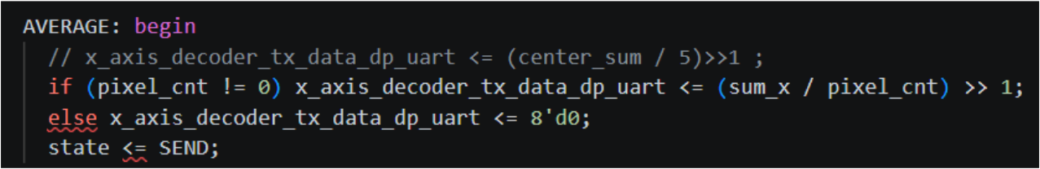

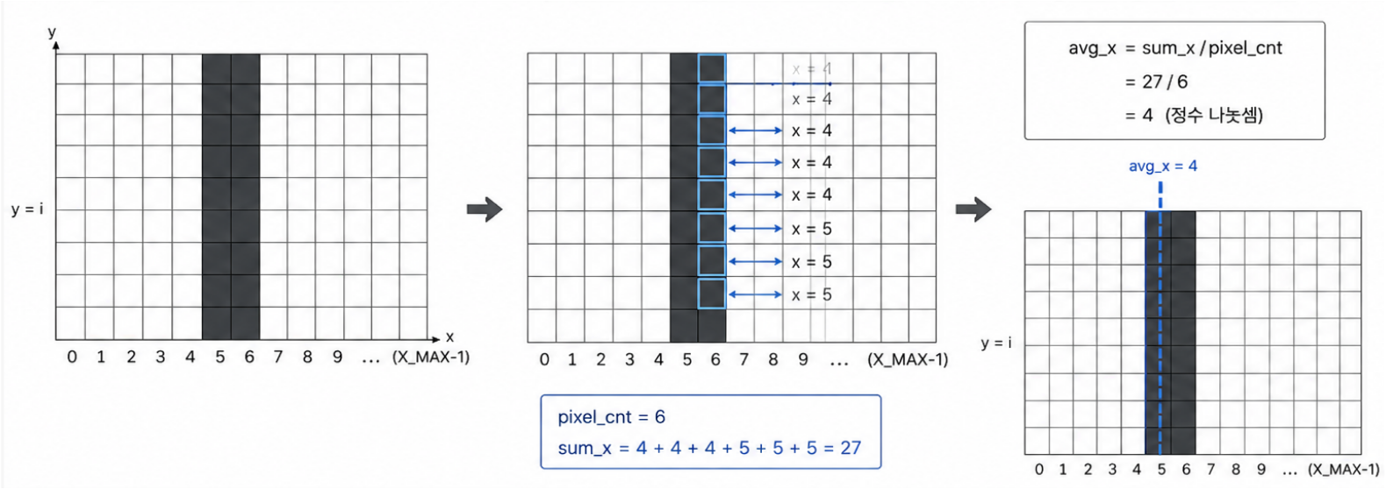
TEAM VCC
원인 :
-> 1차 해결방안 : FSM 수정 후 state를 늘려 1 clk 당 연산 수를 줄이자

Slide 21
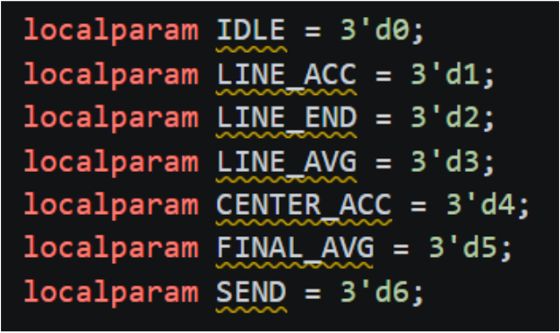
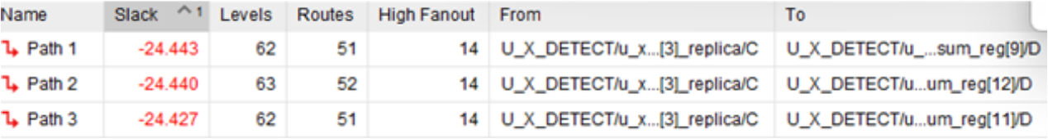
TEAM VCC
해결방안 1 :
state를 7개로 나눠서 설정
-> 한줄씩 더하는 state
-> 한줄씩 평균 구하는 state
-> 총 평균 구하는 state
중간중간 연산 속도를 위한 wait state도 두개 추가
-24.443 으로 미세하게 줄었지만 그대로 근본적인 해결이 아님

Slide 22



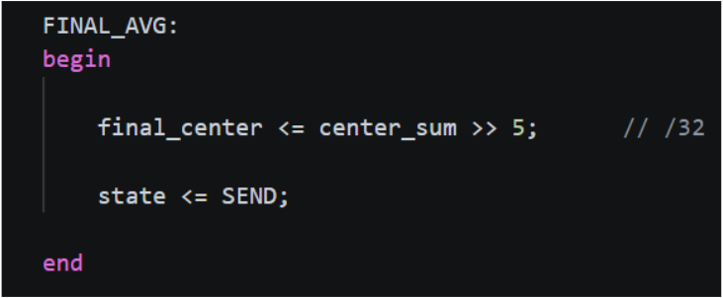

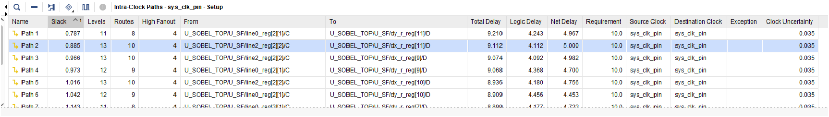
TEAM VCC
해결방안 2 :
기존: 중심좌표를 평균내기 위해 나눗셈 연산 수행
개선: 중심좌표를 모두 누적한 후 마지막에 >>5(÷32)만 수행 (y좌표 영역 확장)
결과: Y축 탐색 구간을 32줄로 변경하여 나눗셈을 Shift 연산으로 대체하고 Critical Path을 감소

Slide 23
TEAM VCC
05
모터 동작

Slide 24
TEAM VCC
소프트웨어 설계
UART 좌표 수신
+
좌표 편차 계산
+
모터 제어
차선 X 좌표를 기반으로 주행 방향 및 좌·우 모터 속도 결정
영상 처리부에서 추출한 차선 X 좌표를 UART로 수신하고, 화면 중심의 기준 좌표와 편차를 계산합니다.
계산된 편차를 기준으로 좌·우 모터의 속도 값을 선택하여 주행 방향을 제어합니다.

Slide 25
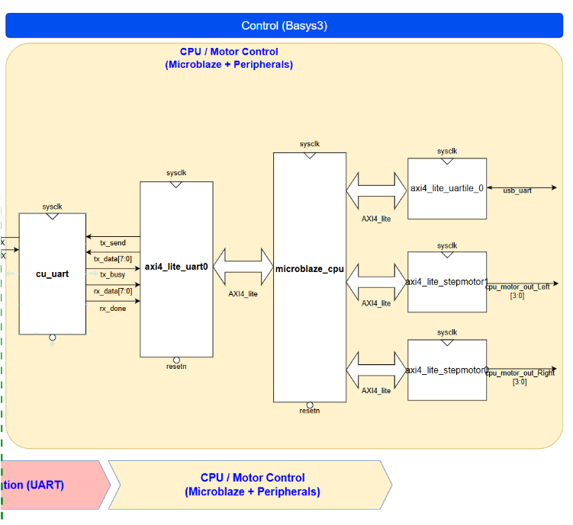
TEAM VCC
자동차 중앙 제어
영상 처리 결과를 수신하여 주행 판단 및 좌·우 모터 제어를 수행하는 중앙 제어

Slide 26

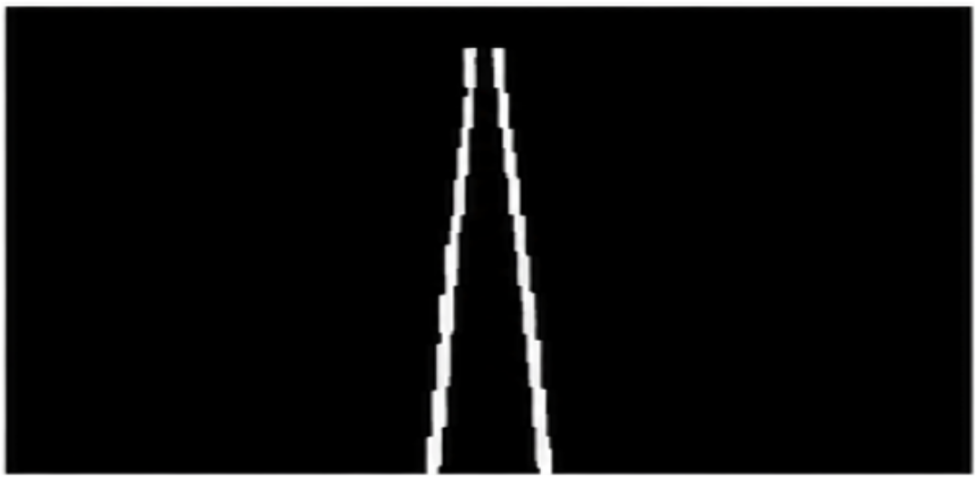
TEAM VCC
자동차 방향 판단 및 정지 로직
x_avg = 최근 10개 x좌표 평균
dx = x_avg - 0x80
dx < -30
→ 좌회전 (L: 후진, R: 전진)
-30 ≤ dx ≤ 30
→ 직진 (L: 전진, R: 전진)
dx > 30
→ 우회전 (L: 전진, R: 후진)
rx = 0xff
-> 정지
x좌표
0x50
0x80
0xB0

Slide 27
TEAM VCC
5.1
문제 해결

Slide 28
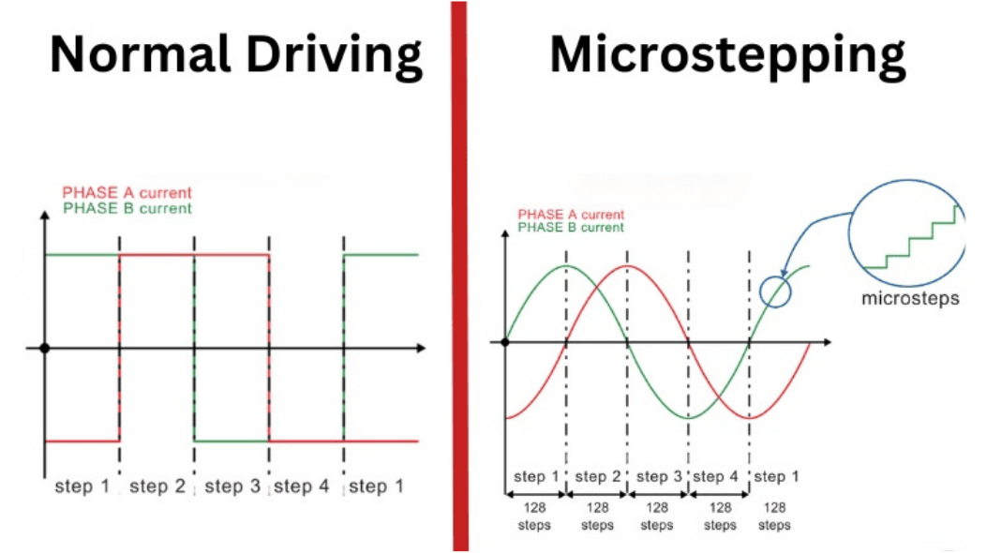

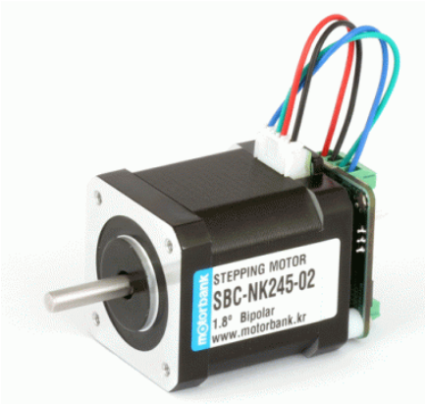
TEAM VCC
troubleshooting1
마이크로스테핑 모터를 대상으로 RPM 튜닝 및 구동 테스트 진행 - 서지 전압 발생
기존 방식 :

Slide 29
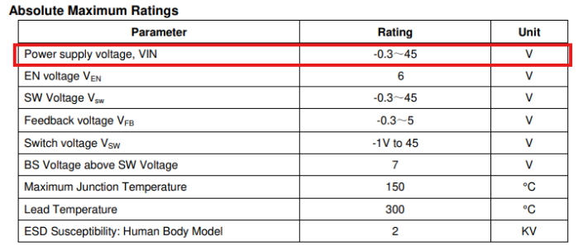
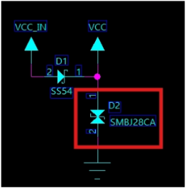
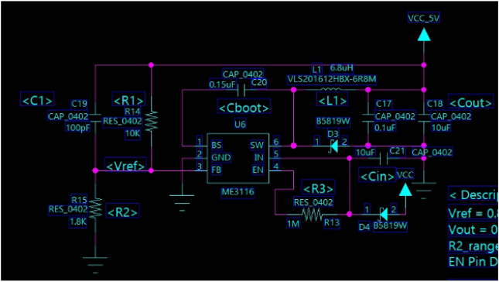
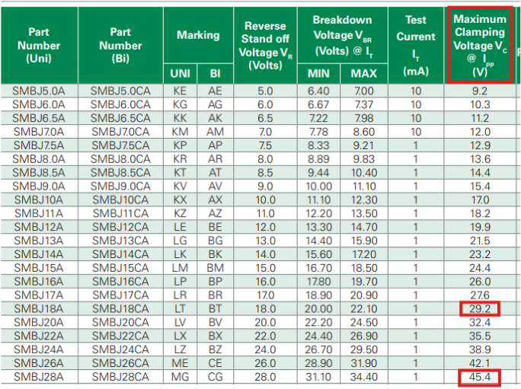
TEAM VCC
troubleshooting1
[해결 방안 1]
Over Voltage Protection 수정
문제 원인 : 마진 설계 부족

Slide 30
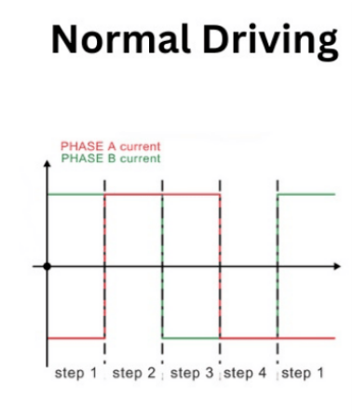

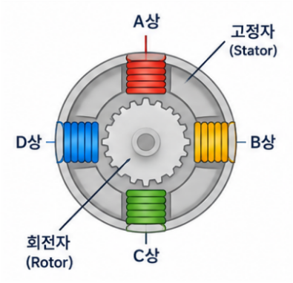
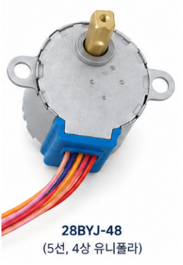
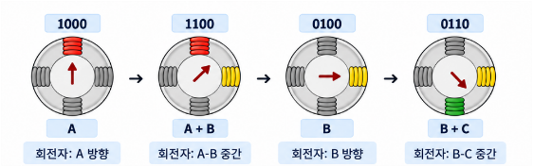
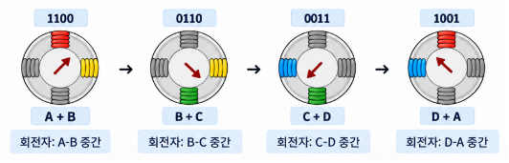
TEAM VCC
[해결 방안 1] STEP MOTOR 로 변경
  외형
2. 내부 구조
3. 구동 방식
Half-step 구동
Full-step 구동
4개의 코일에 정해진 순서로 전류를
인가하여 자기장 방향을 바꾸고,
회전자를 단계적으로 회전시킴
구동 토크 확보를 위해 Half-step 방식에서
2상 여자 Full-step 방식으로 변경

Slide 31
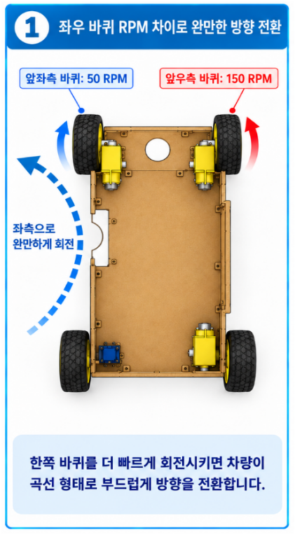
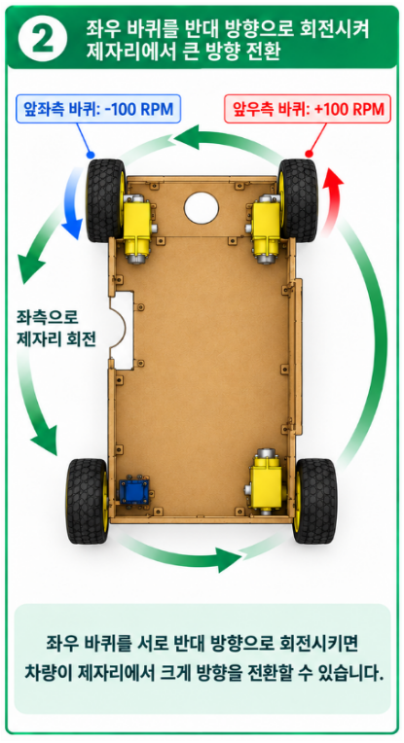

TEAM VCC
troubleshooting2
자동차의 회전각 문제

Slide 32
TEAM VCC
06
시연 영상

Slide 33
TEAM VCC
시연 영상

Slide 34
TEAM VCC
07
결론 및 향후 목표

Slide 35












결론
HW Resource / Power / Timing Slack
ISP 시스템
모터 동작

Slide 36








TEAM VCC
프로젝트 개선 및 추진 방향
CNN accelerator
CAN protocol
Autonomous

Slide 37



팀원 소감
김민석
박세훈
박원준
오세훈
  영상 처리 과정에서 오류 원인을 하나씩 알아내고 해결하는 과정으로 성장함을 느꼈다.
  오히려 기구적으로 동작할 때 오류가 많아서 시간 지체가 있었다.
  팀원들과 호흡이 잘 맞아서 merge 작업은 매우 수월했다.
  프로젝트 초기에 모듈 간 인터페이스와 데이터 흐름, 신호선을 체계적으로 잘 정리해두어 기능 추가와 디버깅을 효율적으로 진행할 수 있었다.
  팀원들과 즐겁게 프로젝트를 진행해서 좋았다.
  본래 구동 대상이었던 모터를 사용할 수 없게 되는 불상사가 발생하였으나 다른 모터를 사용하는 것으로 해결했다.
  프로젝트가 진행 불가일 수도 있었으나 팀원 간의 갈등 없이 문제를 해결할 수 있어서 좋았다.
  단순히 Ideal한 보드 수준에서 동작하는 것이 아닌 실제 구현 과정에서 발생한 다양한 문제를 분석하고 개선해 나가며 설계 최적화와 디버깅 역량을 향상시킬 수 있었다.
이찬미
정혜경
최기훈
단체 사진
  Red 객체 검출 후 모터가 구동,
  정지를 반복하는 문제를 해결하면서, 개별 모듈의 동작뿐 아니라 각 모듈간의 신호 전달과 상태 유지가 중요함을 배웠다.
  팀원들과 소통하면서 문제를 해결하는 과정이 좋았다.
  Sobel filter UVM 검증을 통해 시스템 구조와 신호 타이밍을 더 깊이 이해할수있었다.
  검증 중 이슈를 팀원들과 논의하면서 설계자의 의도를 파악할 수 있었고, 소통과정이 활발하여 문제해결에 큰 도움이 되었다.
  모터의 구동 방식을 기본적인 DC 모터에서 부터 브러시리스 모터까지 익혀 차후 모터 사용시 적절한 모터를 사용 할 수 있는 역량을향상 했다.
  AXI IP 설계와 vitis C 코드 설계를 복습하며 설계 역량을 높혔다.

